Slide 1



Niveau
Physique chimie
Niveau
2AC
Semestre 1
Thème 1
Matière: structure et transformations
Chapitre 2
Structure de l’atome
Tâche 3
Extraire des informations à partir de la position d’un élément chimique dans le tableau périodique.

Slide 2











Banque des icones utilisées dans les slides
Icônes pour l’enseignant
Icônes pour l’élève
J’utilise l’ardoise pour répondre
Pages réservées à l’enseignant
Pratique autonome
Modelage de la tâche par l’enseignant (explicitation à haute voix)
Pratique guidée en binôme
Consignes et explications données aux élèves – hors modelage (à dire à haute voix)
Les élèves lèvent la main pour participer
Rappel du contrat de classe
L’élève écoute l’enseignant avec attention
L’élève garde des traces écrites sur le livret ou son cahier

Slide 3



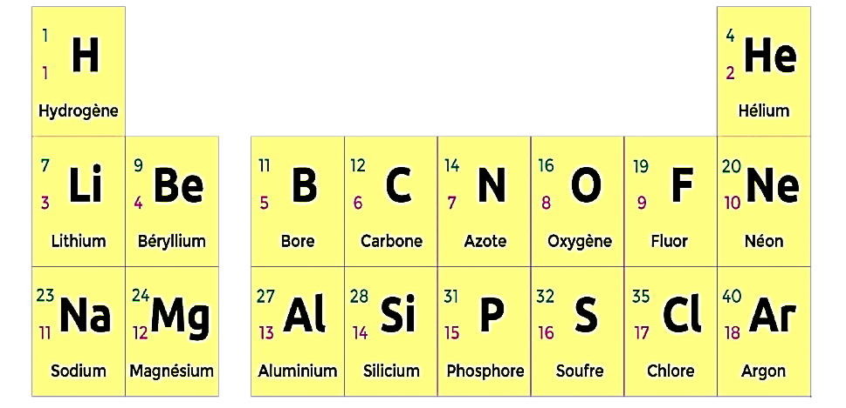




Matériel nécessaire
Matériel didactique
Matériel de l’élève
Le cahier de l’élève
Le livret de l’élève
Tableau de classification périodique
Crayon
Gomme
Stylo
Ardoise

Slide 4
Orientations didactiques pour cette séance
Verbaliser à voix haute chaque étape de la tâche afin de modéliser le raisonnement attendu (modélisation verbale).
Recourir à l’alternance linguistique (français / arabe) pour expliciter et consolider la compréhension des termes scientifiques clés.
Mettre en évidence que la classification périodique repose sur les propriétés des éléments chimiques.
Soulever l’idée que les éléments appartenant à un même groupe présentent souvent des propriétés similaires.
Favoriser la participation active des élèves (utilisation d’ardoises, justification orale, échanges en binômes).
Valoriser la démarche de raisonnement dans le feedback, et non uniquement la justesse de la réponse.
Observer et accompagner les élèves durant les activités en circulant dans la classe afin de soutenir leurs apprentissages.

Slide 5
Orientations didactiques
La tâche principale de cette séance consiste à extraire et interpréter les informations relatives à un élément chimique à partir de sa position dans le tableau périodique.
Les élèves apprendront à déterminer le nombre de protons et d’électrons d’un atome à partir de son numéro atomique et en le repérant dans le tableau périodique. Ils découvriront que la position d’un élément dans le tableau donne des informations sur les ressemblances entre les éléments d’une même colonne (famille) ou d’une même ligne (période).
Cette séance a pour objectif d’aider les élèves à comprendre la structure de l’atome et à utiliser le tableau périodique pour décrire les caractéristiques de chaque élément chimique.
Elle leur permettra aussi de relier les protons, neutrons et électrons à la place des éléments dans le tableau.
Aperçu de la séance
Le numéro atomique :
  Le numéro atomique correspond au nombre total de particules dans un atome.
Les particules de l’atome :
Tous les atomes possèdent le même nombre de neutrons.
La neutralité de l’atome :
Un atome neutre n’a aucune charge électrique interne.
L’organisation du tableau périodique :
Les éléments sont classés selon leur taille, et non selon leur numéro atomique.
Conceptions erronées
des élèves

Slide 6
Repérage dans le chapitre
Chapitre 2 : La structure de l’atome
Décrire les atomes à partir de leur modèle.
Déterminer la charge électrique du noyau d’un atome et celle de ses électrons.
Extraire des informations à partir de la position d’un élément chimique dans le tableau périodique.

Slide 7

Structure de la séance
1
Ouverture de la séance
10 min
2
Modelage
10 min
3
Pratique collective (VdC)
10 min
4
Pratique en binôme
10 min
5
Pratique autonome
15 min
6
Clôture
5 min

Slide 8

Ouverture de la séance
10 min

Slide 9

Bonjour! Prêts pour démarrer notre séance? Allons-y!

Slide 10

O
Réactivation des prérequis
(6 min)

Slide 11
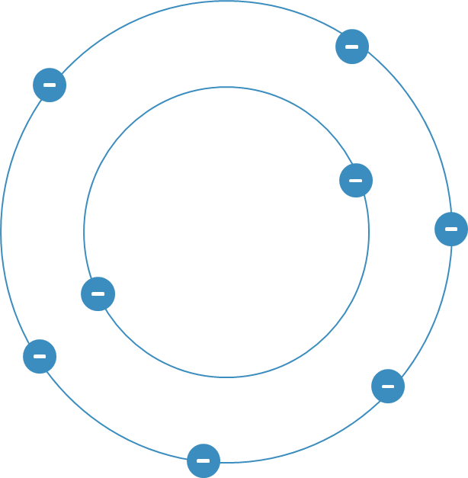
Choisissez la bonne réponse.
O
Sur leur ardoise, les élèves écrivent la lettre correspondante ou l’enseignant.e désigne quelques -uns pour répondre oralement.
Le nombre d’électrons de cet atome est:
A
7
B
8
+₊₊
+
C
6

Slide 12

On compte le nombre d’électrons de charge négative
O
Le nombre d’électrons de cet atome est:
A
7
B
8
+₊₊
+
C
6

Slide 13
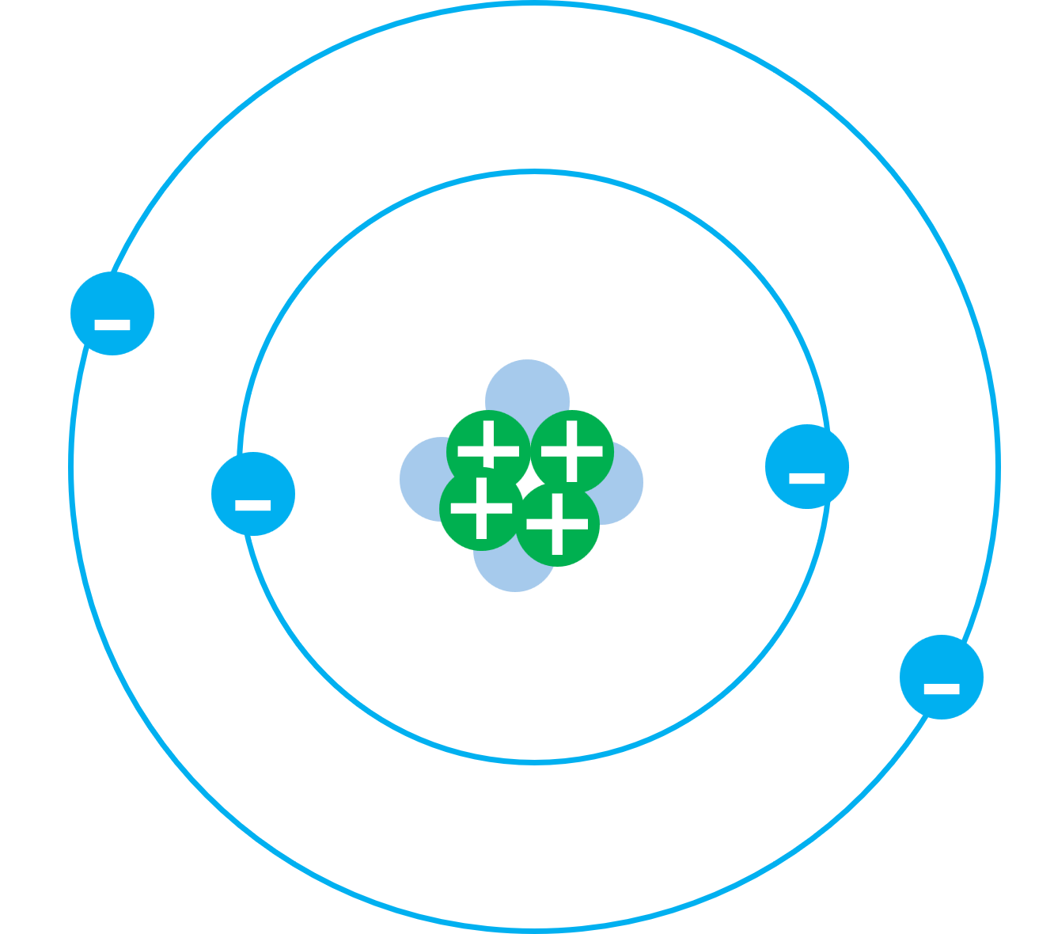
Choisissez la bonne réponse.
Demander à 5 élèves au hasard. Pas toujours les mêmes. Demander pourquoi.
Le numéro atomique de l’atome de béryllium représenté par le modèle ci-dessous est :
A
Z=3
B
Z=4
C
Z=7

Slide 14
Parfait! Le numéro atomique de l’atome de béryllium est 3 car il contient trois protons dans son noyau.
Fournir un feedback pour connecter ces connaissances aux objectifs de la leçon.
Le numéro atomique de l’atome de béryllium représenté par le modèle ci-dessous est :
A
Z=3
B
Z=4
C
Z=7

Slide 15
Choisissez la bonne réponse.
Fournir un feedback pour connecter ces connaissances aux objectifs de la leçon.
On symbolise l’atome d’hélium, par:
A
He
B
H
C
N

Slide 16
Le symbole de l’atome d’hélium est la première lettre en majuscule suivie de 2eme lettre en minuscule car l’atome d’hydrogène est déjà symbolisée par H
Demander à 5 élèves au hasard. Pas toujours les mêmes. Demander pourquoi.
On symbolise l’atome d’hélium, par:
A
He
B
H
C
N

Slide 17
On se rappelle la structure d’atome en termes de protons, neutrons et électrons. Prenons l’exemple de l’atome d’azote.
Demander à 5 élèves au hasard. Pas toujours les mêmes. Demander pourquoi.
L’atome d’azote, qui possède 7 électrons, son nombre de protons est:
A
7
B
8
C
0

Slide 18
Dans un atome, le nombre d’électrons est toujours égale au nombre de protons.
Demander à 5 élèves au hasard. Pas toujours les mêmes. Demander pourquoi.
L’atome d’azote, qui possède 7 électrons, son nombre de protons est:
A
7
B
8
C
0

Slide 19


O
Déclaration de l’objectif
de la séance
(2 min)

Slide 20
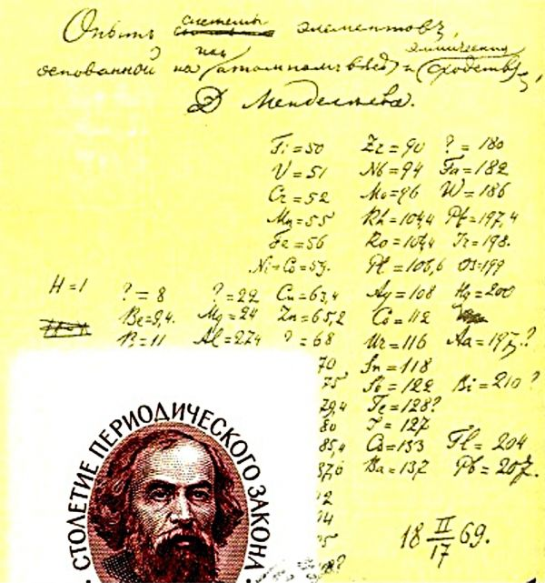
Lisez attentivement cette situation?
L’enseignant incite les élèves à suivre.
Dans la nature, il existe plusieurs éléments chimiques, chacun défini par son numéro atomique (ex. : H, Z = 1 ; He, Z = 2). Mendeleïev est le premier savant, en 1869, qui les a organisés dans un tableau.
De quelle manière les éléments sont-ils organisés ?

Slide 21
À la fin de cette séance, vous serez capables d’utiliser le tableau périodique.
O
Expliquer l’objectif. Eclaircir des mots difficiles (extraire., information, position, périodique). Possible d’avoir recours à l’alternance linguistique.
Utiliser le tableau périodique pour extraire des informations (nombre d’électrons, nombre de nucléons…) d’un élément chimique.

Slide 22

Modelage
10 min

Slide 23
O
Introduction à la tâche
(2 min)

Slide 24
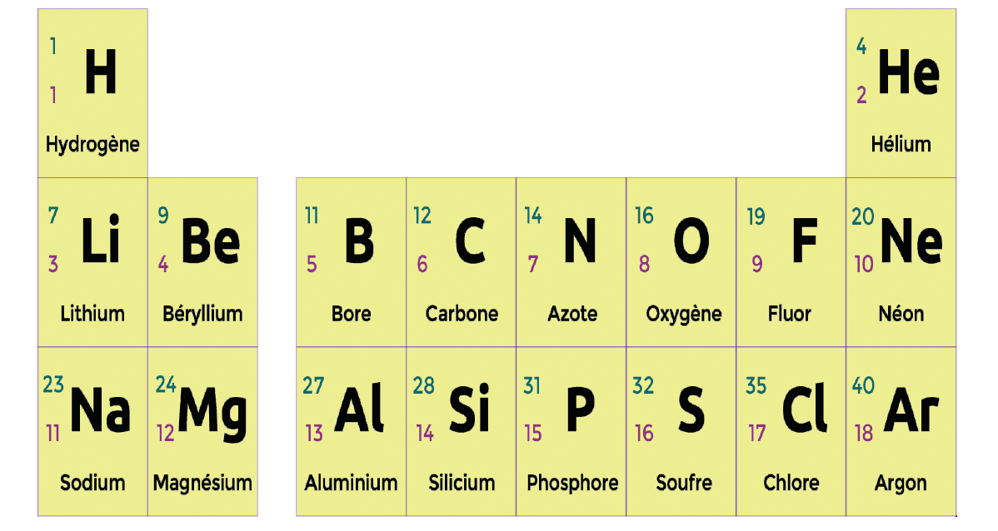
Les scientifiques ont classés les éléments chimiques selon l’ordre croissant de leur numéro atomique.
M
L’enseignant incite les élèves à suivre.
Numéro atomique 1
Numéro atomique 2
Numéro atomique 4
Numéro atomique 3

Slide 25
Le tableau périodique est constitué de groupes (colonnes verticales) et de périodes (lignes horizontales).
M
L’enseignant montre la période éventuellement le nombre de périodes et le groupe ainsi le nombre de groupes.
1
8
Groupe
1
2 3 4 5 6 7
Période
2
3
Le carbone par exemple appartient à la 2ème période et au 4ème groupe.

Slide 26
La position de chaque élément dans le tableau est définie par le numéro de la période et le numéro du groupe.
M
1
8
Groupe
1
2 3 4 5 6 7
Période
2
3

Slide 27
Chaque case du tableau contient des informations sur l’atome.
M
L’enseignant montre les informations une par une.
Exemple: Atome d’oxygène
Symbole de l’atome
Nombre de nucléons
Numéro atomique Z
Nom de l’atome

Slide 28

M
Tâche principale
(08 min)

Slide 29
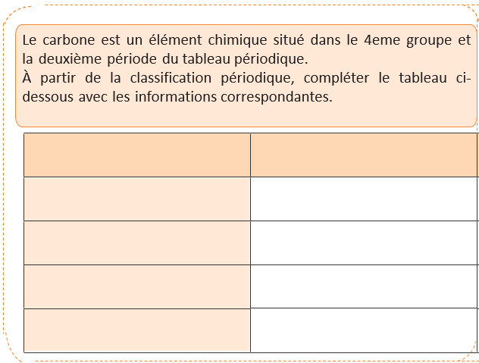
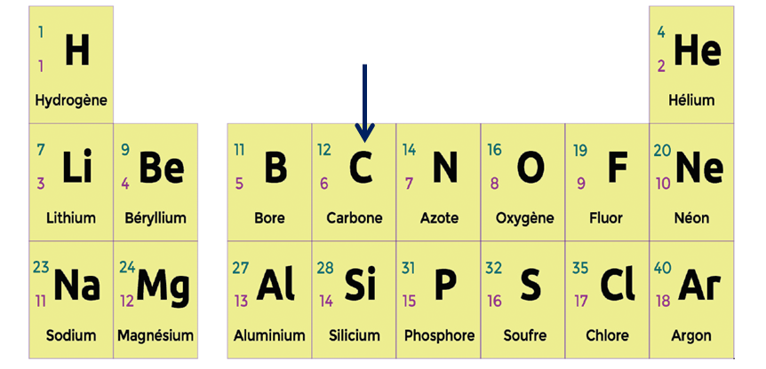
Maintenant, je vais vous montrer comment réaliser la tâche de notre séance. On veut extraire des informations concernant l’atome du carbone à partir du tableau périodique.
M
L’enseignant incite les élèves à suivre.
Nom Carbone
Symbole ………………......
Nombre de protons ……………….........
Nombre d’électrons ………………………
Nombre de neutrons ..............................

Slide 30
Je commence par identifier le symbole de l’atome du carbone.
M
L’enseignant incite les élèves à suivre.
Nom Carbone
Symbole ………………......
Nombre de protons ……………….........
Nombre d’électrons ………………………
Nombre de neutrons ..............................
C

Slide 31
2eme étape: je précise le nombre de protons, c’est le numéro atomique en indice à gauche du symbole.
M
L’enseignant incite les élèves à suivre.
Nom Carbone
Symbole ………………......
Nombre de protons ……………….........
Nombre d’électrons ………………………
Nombre de neutrons ..............................
C
6

Slide 32
3eme étape: je détermine le nombre d’électrons, il est égal au nombre de protons.
M
L’enseignant incite les élèves à suivre.
Nom Carbone
Symbole ………………......
Nombre de protons ……………….........
Nombre d’électrons ………………………
Nombre de neutrons ..............................
C
6
6

Slide 33
4eme étape: je détermine le nombre de neutrons, c’est le nombre de nucléons inscrit en exposant à gauche du symbole moins le nombre de protons.
M
L’enseignant incite les élèves à suivre.
Nom Carbone
Symbole ………………......
Nombre de protons ……………….........
Nombre d’électrons ………………………
Nombre de neutrons ..............................
C
6
6
12 – 6 = 6

Slide 34

Pratique guidée collective
10 min

Slide 35

Prenez votre ardoise pour écrire la bonne réponse :
VdC
L'enseignant.e choisit au hasard deux élèves pour justifier oralement leur démarche.
Le tableau périodique contient des éléments chimiques classés en :
A
nombre de neutrons croissant.
B
nombre de nucléons croissant.
C
numéro atomique croissant.

Slide 36
Les éléments chimiques sont classés selon l’ordre croissant des numéros atomiques.
VdC
L’enseignant.e explique davantage.
Le tableau périodique contient des éléments chimiques classés en :
A
nombre de neutrons croissant.
B
nombre de nucléons croissant.
C
numéro atomique croissant.

Slide 37
Prenez votre ardoise pour écrire la bonne réponse :
VdC
L'enseignant.e choisit au hasard deux élèves pour justifier oralement leur démarche.
Chaque élément chimique dans le tableau périodique appartient à:
A
une période et à un groupe.
B
un groupe et non à une période.
C
une période et non à un groupe.

Slide 38
Chaque élément chimique appartient à une période et un groupe bien déterminé.
VdC
L’enseignant.e explique davantage.
Chaque élément chimique dans le tableau périodique appartient à:
A
une période et à un groupe.
B
un groupe et non à une période.
C
une période et non à un groupe.

Slide 39
Prenez votre ardoise pour écrire la bonne réponse :
VdC
L'enseignant choisit au hasard deux élèves pour justifier oralement leur démarche.
La valeur « 8 » dans le symbole ci-contre indique:
16
8
O
A
Le nombre de neutrons de l’atome d’oxygène
B
Le nombre de nucléons de l’atome d’oxygène
C
Le numéro atomique de l’atome d’oxygène

Slide 40
Le numéro atomique s’écrit en indice à gauche du symbole.
VdC
L'enseignant choisit au hasard deux élèves pour justifier oralement leur démarche.
La valeur « 8 » dans le symbole ci-contre indique:
16
8
O
A
Le nombre de neutrons de l’atome d’oxygène
B
Le nombre de nucléons de l’atome d’oxygène
C
Le numéro atomique de l’atome d’oxygène

Slide 41
Prenez votre ardoise pour écrire la bonne réponse :
VdC
L'enseignant choisit au hasard deux élèves pour justifier oralement leur démarche.
La valeur « 16 » dans le symbole ci-contre indique:
16
8
O
A
Le nombre de neutrons de l’atome d’oxygène
B
Le nombre de nucléons de l’atome d’oxygène
C
Le numéro atomique de l’atome d’oxygène

Slide 42
Le nombre de nucléon (nombre de protons + nombre de neutrons) est inscrit en exposant en haut.
VdC
L'enseignant choisit au hasard deux élèves pour justifier oralement leur démarche.
La valeur « 16 » dans le symbole ci-contre indique:
16
8
O
A
Le nombre de neutrons de l’atome d’oxygène
B
Le nombre de nucléons de l’atome d’oxygène
C
Le numéro atomique de l’atome d’oxygène

Slide 43
Prenez votre ardoise pour écrire la bonne réponse :
VdC
L'enseignant.e choisit au hasard deux élèves pour justifier oralement leur démarche.
Pour l’atome de béryllium, le nombre de neutrons vaut:
9
4
Be
Béryllium
A
4
B
5
C
9

Slide 44
Pour déterminer le nombre de neutrons, on fait le calcul suivant: 9-4=5.
VdC
L’enseignant.e explique davantage.
Pour l’atome de béryllium, le nombre de neutrons vaut:
9
4
Be
Béryllium
A
4
B
5
C
9

Slide 45

Pratique en binôme
10 min

Slide 46


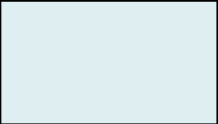

Prenez vos livrets et travaillez individuellement puis discutez en binômes vos réponses.
L'enseignant accorde 2 min au travail individuel puis une minute de discussion. Il circule pour contrôler et donner des indications en cas de blocage.
Jem’entraîneenbinôme
1
L’oxygène est un élément chimique situé dans le groupe 6 et la période 2 du tableau périodique.
À partir de la classification périodique, compléter le tableau ci-dessous avec les informations correspondantes.
Nom Oxygène
...............
Symbole
Nombre d’électrons 2
Nombre de protons
Nombre de neutrons

Slide 47
On corrige en suivant les étapes comme déjà montré. Suivez la correction au tableau:
L'enseignant fait passer un(e) élève au tableau en incitant à verbaliser le raisonnement.
Jem’entraîneenbinôme
1
L’oxygène est un élément chimique situé dans le groupe 6 et la période 2 du tableau périodique.
À partir de la classification périodique, compléter le tableau ci-dessous avec les informations correspondantes.
Nom Oxygène
...............
O
Symbole
Nombre d’électrons 2
Nombre de protons
Nombre de neutrons
8
8

Slide 48
L'enseignant accorde une minute de discussion.
Jem’entraîneenbinôme
1
L’oxygène est un élément chimique situé dans le groupe 6 et la période 2 du tableau périodique.
À partir de la classification périodique, compléter le tableau ci-dessous avec les informations correspondantes.
Nom Oxygène
...............
O
Symbole
Nombre d’électrons 2
Nombre de protons
Nombre de neutrons
8
8
16 – 8 = 8

Slide 49
On passe à la correction du deuxième élément:
L'enseignant.e peut faire passer un autre élève. Il incite les élèves à suivre la correction au tableau.
Jem’entraîneenbinôme
1
L’oxygène est un élément chimique situé dans le groupe 6 et la période 2 du tableau périodique.
À partir de la classification périodique, compléter le tableau ci-dessous avec les informations correspondantes.
Hélium
Nom Oxygène
...............
O
He
Symbole
Nombre d’électrons 2
Nombre de protons
Nombre de neutrons
8
8
2
8

Slide 50
Jem’entraîneenbinôme
1
L’oxygène est un élément chimique situé dans le groupe 6 et la période 2 du tableau périodique.
À partir de la classification périodique, compléter le tableau ci-dessous avec les informations correspondantes.
Hélium
Nom Oxygène
...............
O
He
Symbole
Nombre d’électrons 2
Nombre de protons
Nombre de neutrons
8
8
2
8
4 – 2 = 2

Slide 51
Pratique autonome :
Travail individuel et défi
10 min

Slide 52
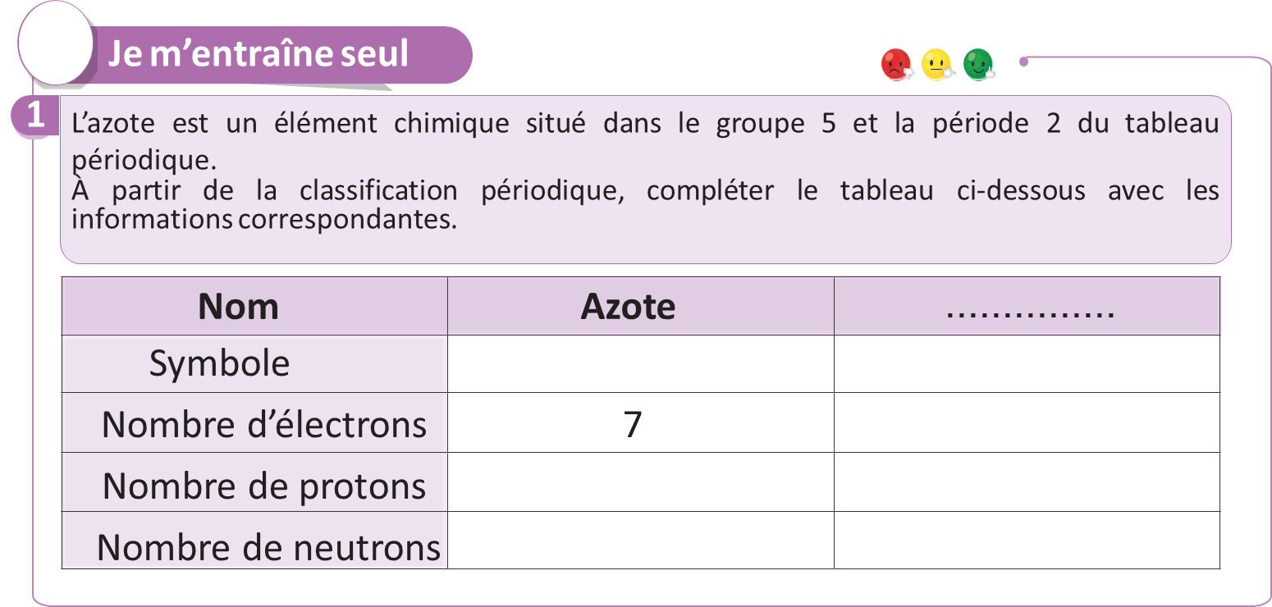
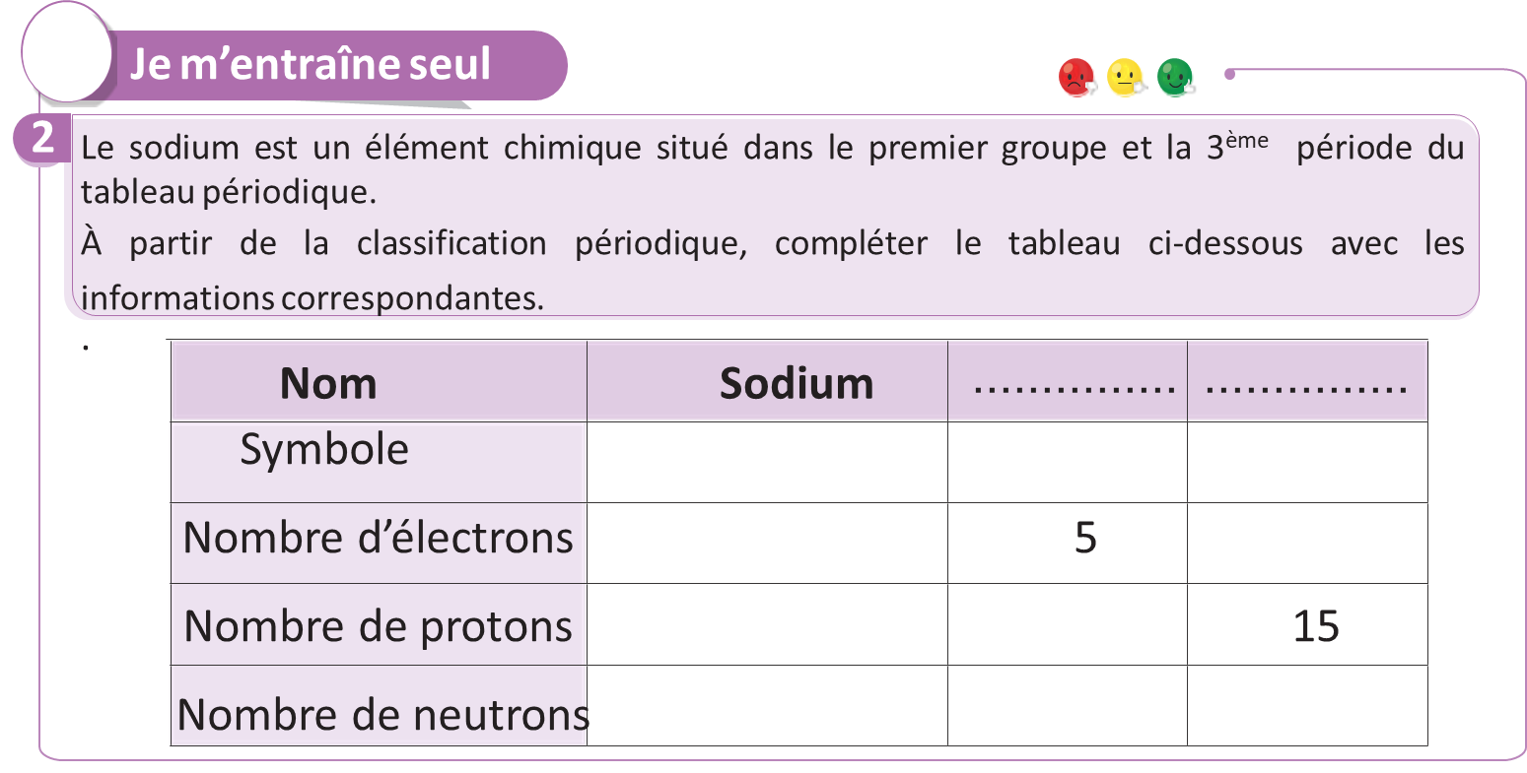
Prenez la correction sur vos livrets. Travailler sur les deux situations individuellement.
PA
L’enseignant.e donne 5 min aux élèves pour recopier la correction sur les livrets. Il propose une solution au défi s’il reste assez de temps.
Page 28

Slide 53

Le temps est terminé. Voyons ensemble la solution des exercices.
PA
L’enseignant. accorde 5 min pour donner l’occasion aux élèves de présenter leurs productions et les corrige.
Temps Écoulé

Slide 54

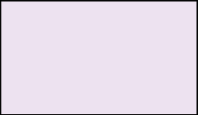
Prenez la correction sur vos livrets.
PA
L’enseignant.e donne 5 min aux élèves pour recopier la correction sur les livrets. Il propose une solution au défi s’il reste assez de temps.
Jem’entraîneseul
2
L’azote est un élément chimique situé dans le groupe 5 et la période 2 du tableau périodique.
À partir de la classification périodique, compléter le tableau ci-dessous avec les informations correspondantes.
Hydrogène
Nom Azote
...............
Symbole
Nombre d’électrons 1
Nombre de protons
Nombre de neutrons
N
H
7
7
1
14 – 7 = 7
1 – 1 = 0
Page 28

Slide 55
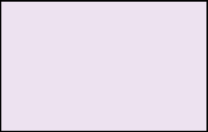
Prenez la correction sur vos livrets.
PA
L’enseignant.e donne 5 min aux élèves pour recopier la correction sur les livrets. Il propose une solution au défi s’il reste assez de temps.
Jem’entraîneseul
2
Le sodium est un élément chimique situé dans le premier groupe et la 3ème période du tableau périodique.
À partir de la classification périodique, compléter le tableau ci-dessous avec les informations correspondantes.
.
Bore
Phosphore
Nom Sodium
............... ...............
Symbole
Nombre d’électrons 11 5
Nombre de protons 5 15
Nombre de neutrons 10 – 5 = 5
Na
B
P
15
11
23 - 11 = 12
31 – 15 = 16
Page 28

Slide 56

Clôture
5 min

Slide 57
Avant de finir, faisons un petit résumé ensemble ! Alors, Qui peut me rappeler ce qu’on a appris?
C
L’enseignant donne un rappel de la séance.

Slide 58
Avant de finir, faisons un petit résumé ensemble ! Alors, Qui peut me rappeler ce qu’on a appris?
C
L’enseignant donne un rappel de la séance.
Extraire des informations à partir de la position d’un élément chimique dans le tableau périodique.

Slide 59
Pouvez-vous me rappeler les informations qu’on peut extraire du tableau périodique ?
C
L’enseignant.e donne un rappel de la séance.
Nom | …………………………….
Symbole | ………………………….
Nombre d’électrons | …………………………….
Nombre de protons | …………………………….
Nombre de neutrons | ……7 - 3………….

Slide 60

Et on termine par cette carte lexicale.
Faire participer les élèves à la lecture de la carte
MA CARTE LEXICALE
Termes thématiques
Verbes de consigne
Tableau périodique
Groupe
Période
Élément chimique
Ma tâche
Extraire
Compléter
Extraire des informations à partir de la position d’un élément chimique dans le tableau périodique.
Structures pour répondre
Dans le tableau périodique, l’atome de ………..…………..appartient à …………………..et au ……………………………..

Slide 61
Voici les exercices à faire à la maison pour la séance prochaine.
C
L’enseignant.e incite les élèves à faire l’exercice à la maison et clore la séance.
Exercices 6 et 7 de la page 30
Défis 3 page 31

Slide 62

Fin de la séance

